Slide 1


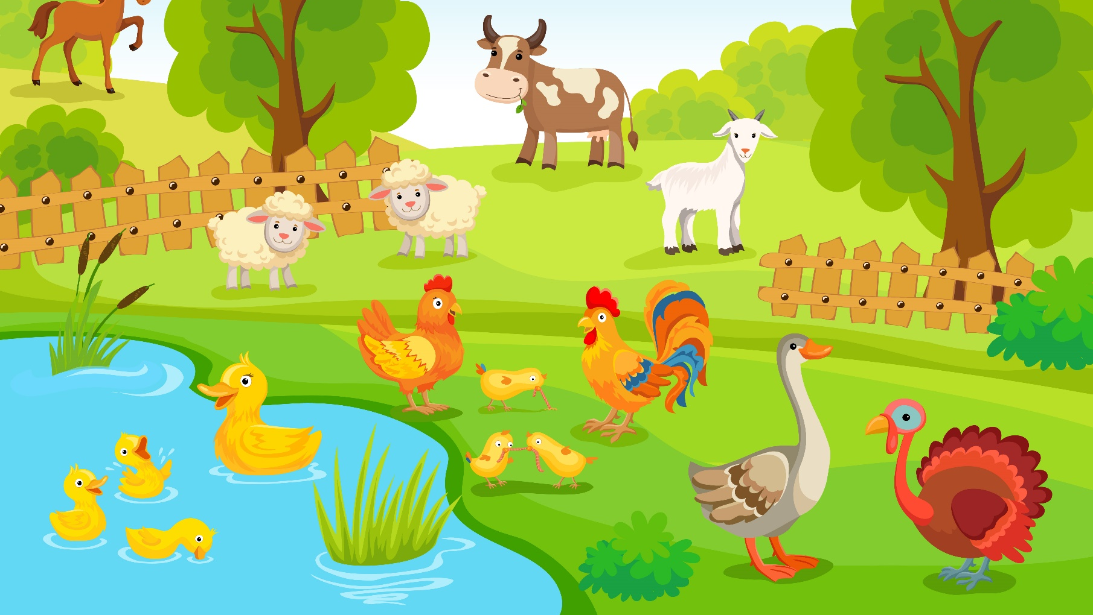

Slide 2
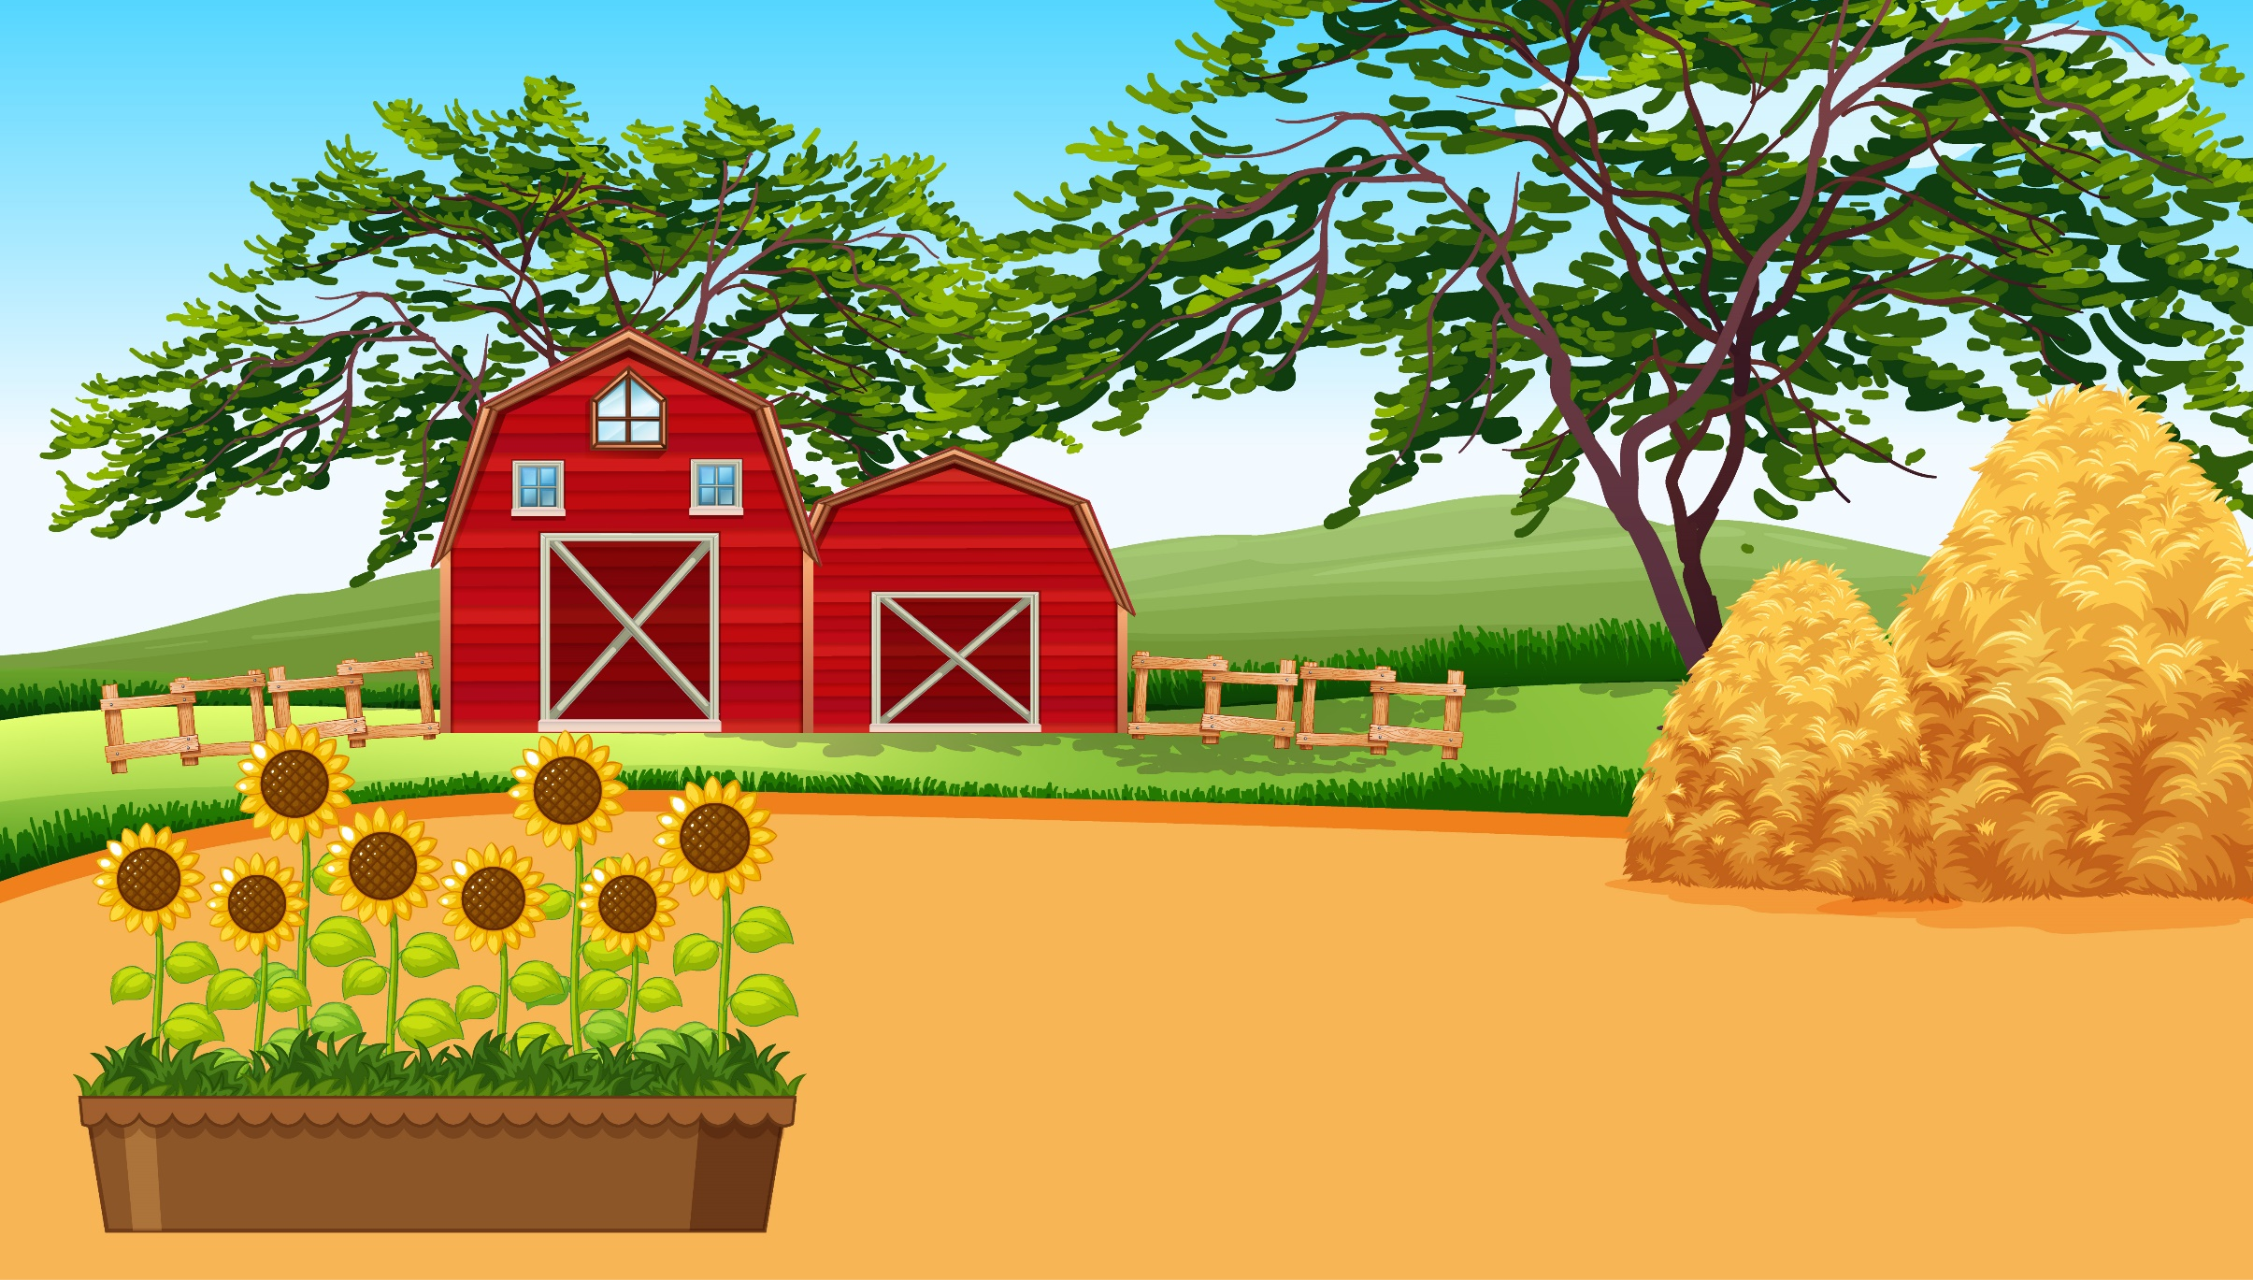
Thứ … ngày … tháng … năm …
Bài 60 – Tiết 2
Phân số

Slide 3

KHỞI ĐỘNG

Slide 4








NHỔ CÀ RỐT

Slide 5

Viết phân số: năm phần tám
$$\frac{5}{8}$$

Slide 6

Đọc phân số sau: $\frac{2}{5}$
Hai phần năm

Slide 7

Viết phân số có tử số là 9, mẫu số là 10.
$$\frac{9}{10}$$

Slide 8

Phân số $\frac{3}{7}$ có mẫu số là?
7

Slide 9
LUYỆN TẬP

Slide 10

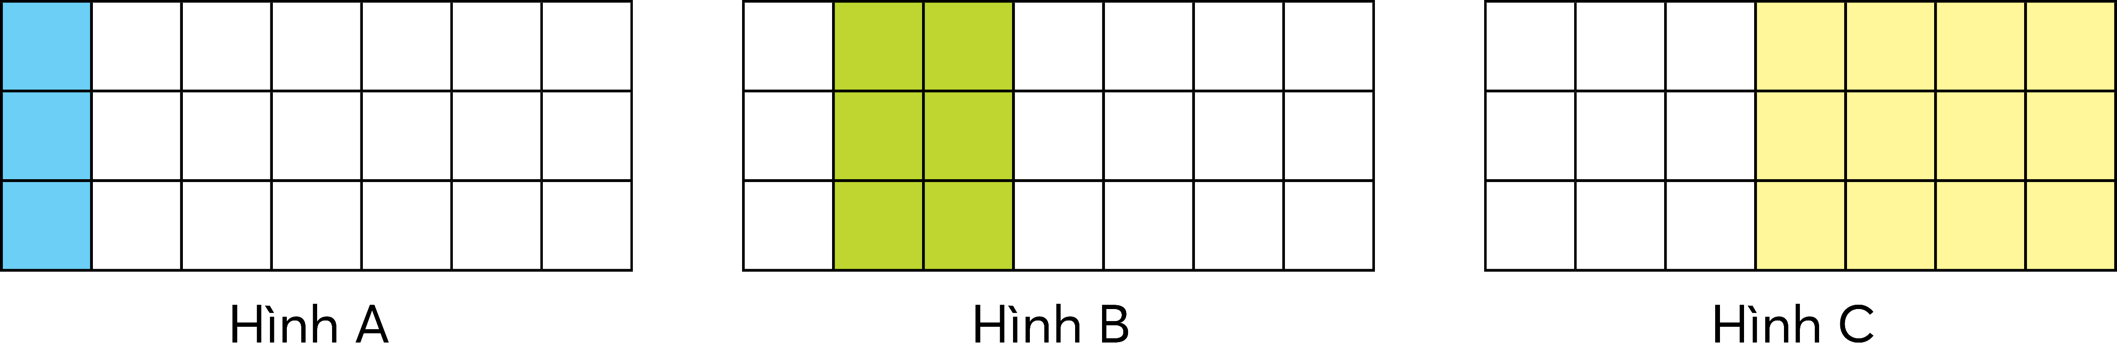
1. Viết rồi đọc các phân số chỉ phần đã tô mỗi màu trong mỗi hình. Với mỗi phân số, mẫu số cho biết gì, tử số chỉ gì?

Slide 11

Tử số 3 cho biết có 3 phần như thế được tô màu.
3
21
Mẫu số 21 cho biết hình chữ nhật được chia làm 21 phần bằng nhau.
Ba phần hai mươi mốt.

Slide 12
Tử số 6 cho biết có 6 phần như thế được tô màu.
6
21
Mẫu số 21 cho biết hình chữ nhật được chia làm 21 phần bằng nhau.
Sáu phần hai mươi mốt.

Slide 13
Tử số 12 cho biết có 12 phần như thế được tô màu.
12
21
Mẫu số 21 cho biết hình chữ nhật được chia làm 21 phần bằng nhau.
Mười hai phần hai mươi mốt.

Slide 14
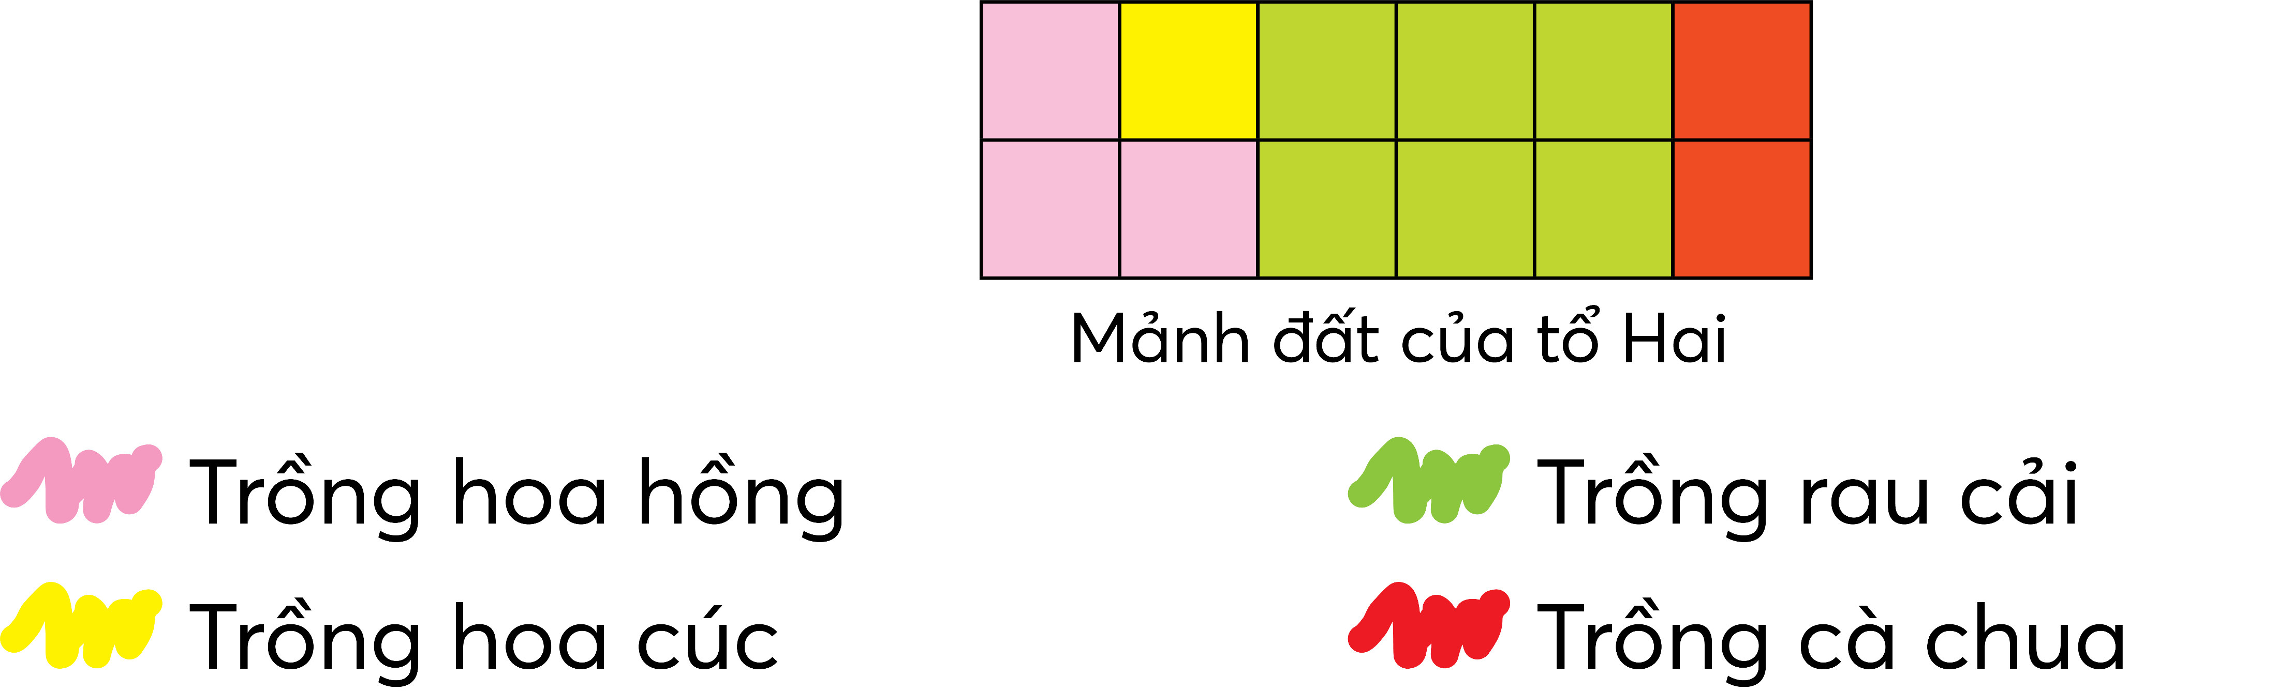
2. Tổ Hai được phân công trồng cây trên một mảnh đất. Các bạn chia mảnh đất thành 12 phần bằng nhau và trồng cây như sau:
Viết phân số chỉ phần đất trồng mỗi loại cây trên mảnh đất (theo mẫu).
Mẫu: Hoa hồng được trồng trên $\frac{3}{12}$ mảnh đất.

Slide 15
Hoa hồng được trồng trên $\frac{3}{12}$ mảnh đất.
Hoa cúc được trồng trên $\frac{1}{12}$ mảnh đất.
Rau cải được trồng trên $\frac{6}{12}$ mảnh đất.
Cà chua được trồng trên $\frac{2}{12}$ mảnh đất.

Slide 16

3. Câu nào đúng, câu nào sai?
a) 4 và 5 lần lượt là tử số và mẫu số của phân số $\frac{4}{5}$ .
b) Tử số của phân số là số tự nhiên nằm trên gạch ngang.
c) 12 là mẫu số của các phân số $\frac{5}{12}$ ; $\frac{12}{7}$ ; $\frac{11}{12}$
d) $\frac{2}{3} đ$àn gà là gà mái có nghĩa là số con gà của cả đàn gà chia thành 3 phần bằng nhau, gà mái gồm 2 phần như vậy.

Slide 17
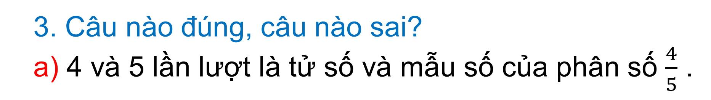
3. Câu nào đúng, câu nào sai?
a) 4 và 5 lần lượt là tử số và mẫu số của phân số $\frac{4}{5}$ .
Tử số 4
ĐÚNG
4
5
Mẫu số 5

Slide 18
3. Câu nào đúng, câu nào sai?
b) Tử số của phân số là số tự nhiên nằm trên gạch ngang.
4
2
3
5
36
17
ĐÚNG

Slide 19
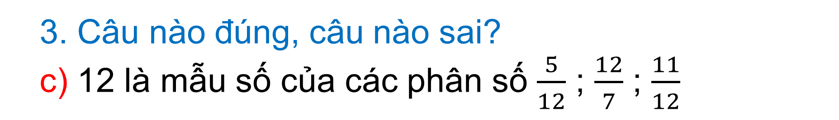
3. Câu nào đúng, câu nào sai?
c) 12 là mẫu số của các phân số $\frac{5}{12}$ ; $\frac{12}{7}$ ; $\frac{11}{12}$
5
12
11
12
7
12
SAI

Slide 20
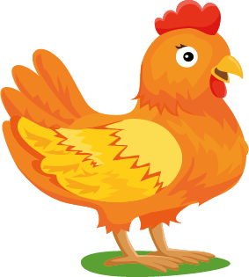
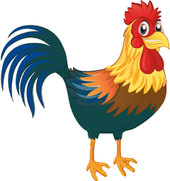
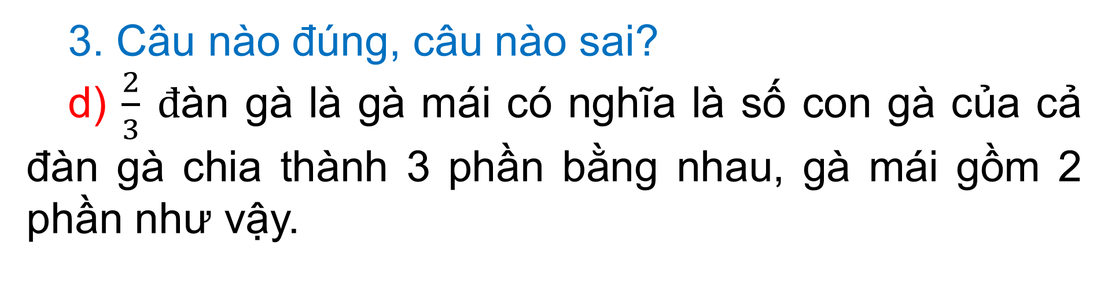
3. Câu nào đúng, câu nào sai?
d) $\frac{2}{3} đ$àn gà là gà mái có nghĩa là số con gà của cả đàn gà chia thành 3 phần bằng nhau, gà mái gồm 2 phần như vậy.
ĐÚNG

Slide 21



Slide 22
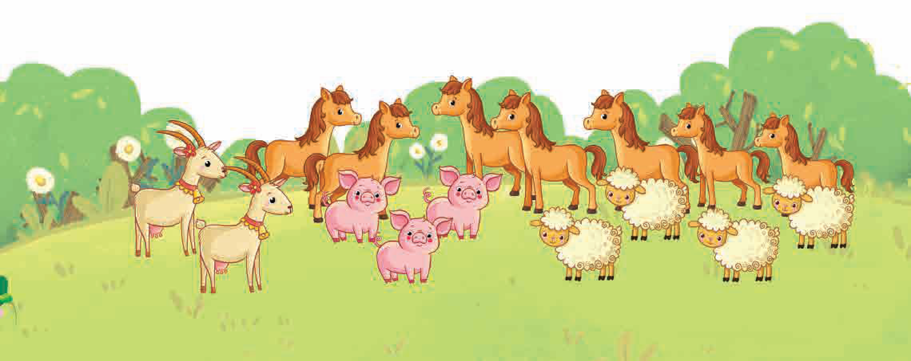
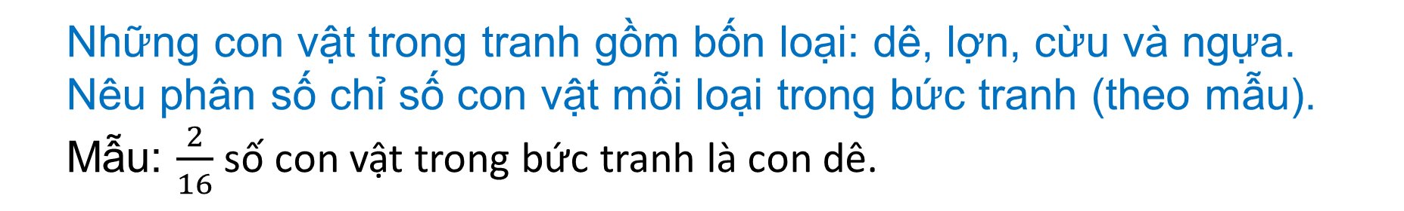
Những con vật trong tranh gồm bốn loại: dê, lợn, cừu và ngựa.
Nêu phân số chỉ số con vật mỗi loại trong bức tranh (theo mẫu).
Mẫu: $\frac{2}{16}$ số con vật trong bức tranh là con dê.

Slide 23
$\frac{3}{16}$ số con vật trong bức tranh là con lợn.
$\frac{4}{16}$ số con vật trong bức tranh là con cừu.
$\frac{7}{16}$ số con vật trong bức tranh là con ngựa.

Slide 24
CỦNG CỐ

Slide 25


CHO GÀ
VỀ CHUỒNG

Slide 26
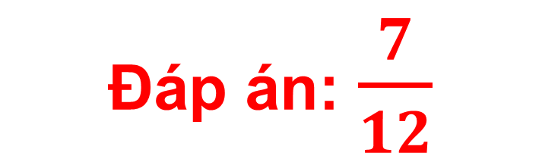
Viết phân số chỉ phần đã tô màu trong hình dưới đây:
2
1
5
10
0
9
4
3
8
7
6

Slide 27
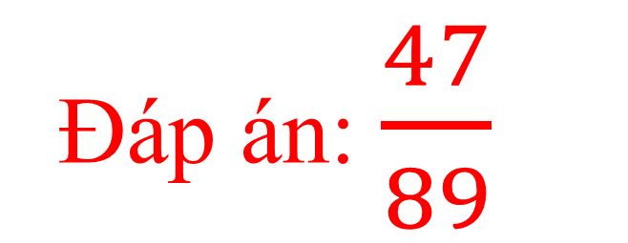
Viết phân số: bốn mươi bảy phần tám mươi chín
2
1
5
10
0
9
4
3
8
7
6

Slide 28

Đáp án: 27
2
1
5
10
0
9
4
3
8
7
6

Slide 29

Cảm ơn các bạn đã giúp những chú gà của mình về chuồng nhé!

Slide 30
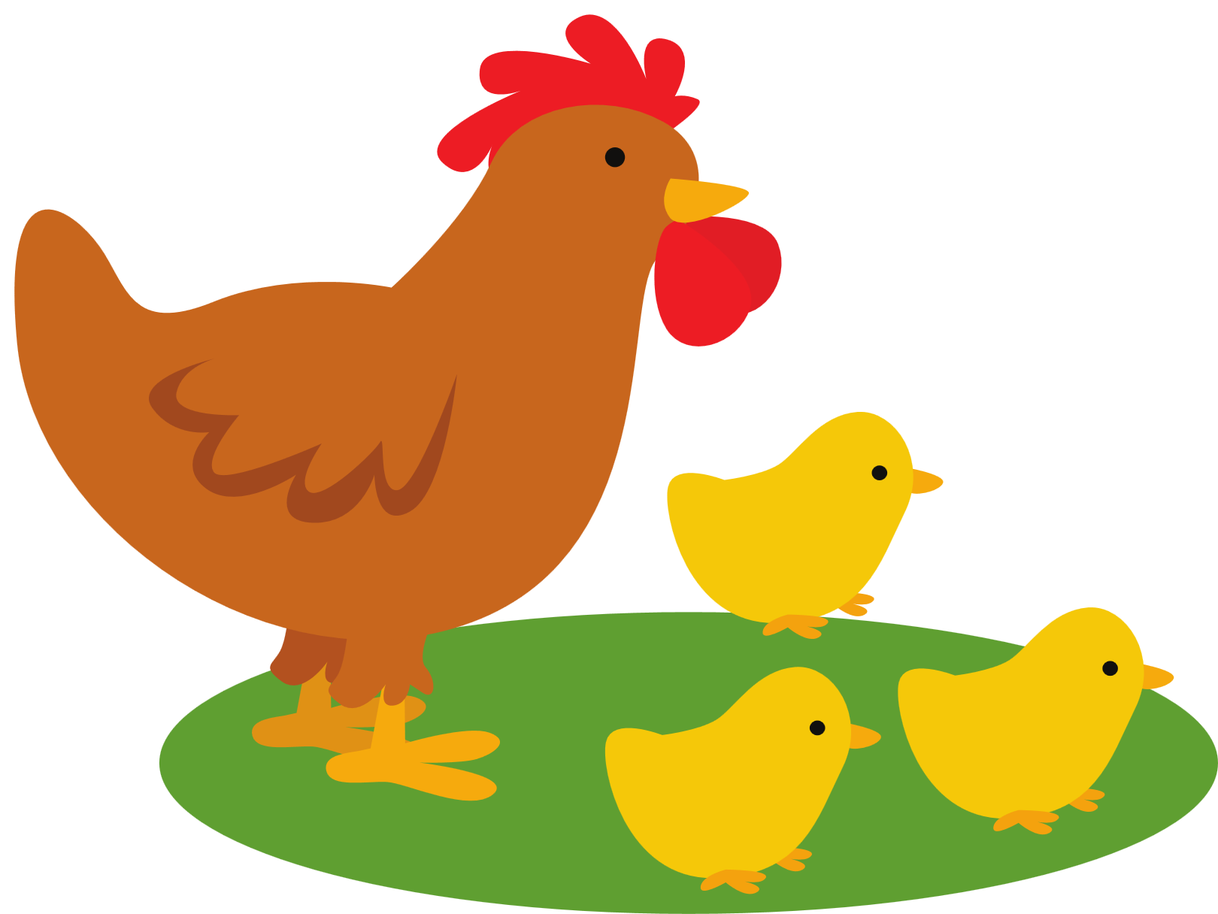
DẶN DÒ
DẶN DÒ
GV GHI DẶN DÒ Ở ĐÂY.
GV GHI DẶN DÒ Ở ĐÂY.
GV GHI DẶN DÒ Ở ĐÂY.
GV GHI DẶN DÒ Ở ĐÂY.

Slide 31
TẠM BIỆT VÀ HẸN GẶP LẠI
TẠM BIỆT VÀ HẸN GẶP LẠI

